Slide 1
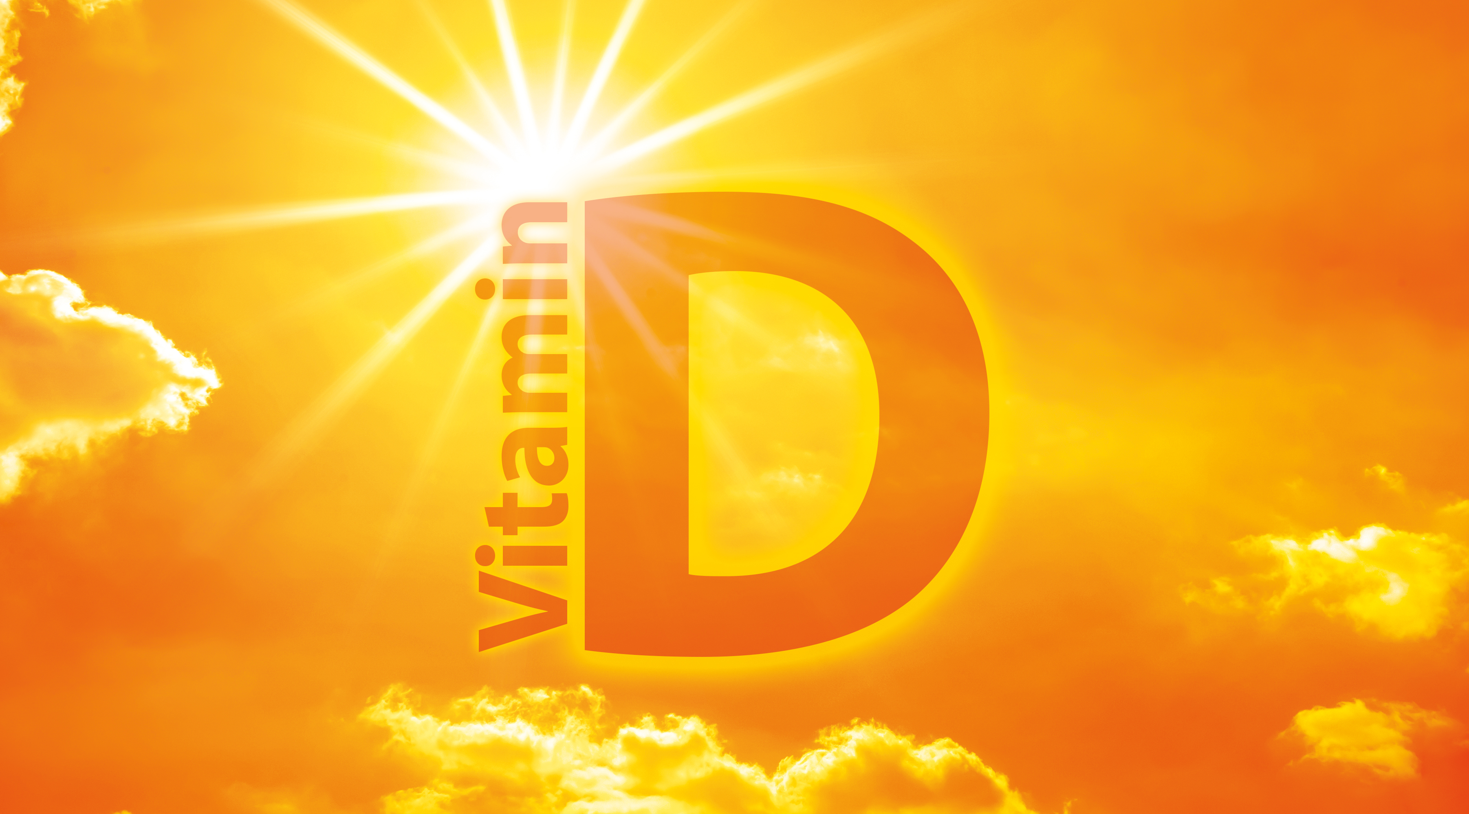
Kann Vitamin D vor COVID-19, Krebs und anderen Erkrankungen schützen?
Notes:
Rationale Entscheidungshilfe im Meinungs- und Evidenzdschungel

Slide 2
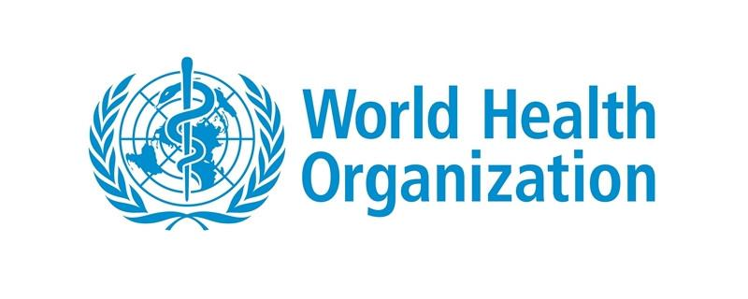
Fakt 1: Vitamin-D-Supplementierung senkt das Risiko für akute Atemwegserkrankungen
Meta-Analyse (Martineau et al., 2017)
11.321 Teilnehmer in 25 randomisierten, doppelblinden placebokontrollierten Studien
Bei Personen mit Vitamin-D-Ausgangsstatus <10 ng/ml senkte Vitamin D das Risiko für akute Atemwegserkrankungen um 70 %
WHO empfiehlt Vitamin-D-Supplementierung zur Prävention von Atemwegsinfekten
Notes:
Bei Personen mit Ausgangsstatus ≥10 ng/ml um 25 % (Beide Werte jeweils bei täglicher oder wöchentlicher Vit-D-Gabe.)

Slide 3
Fakt 2: Vitamin-D-Mangel erhöht massiv das Krankheitsgeschehen und die Sterblichkeit bei COVID-19
Studie (190 000 Patienten): Unzureichende Vitamin-D-Versorgung (< 20 ng/ml bzw. 50 nmol/l 25(OH)D) erhöht das Infektionsrisiko um 50 % im Vergleich zu guten Werten (30–34 ng/ml bzw. 75–85 nmol/l) und um 112 % im Vergleich zu hohen Vitamin-D-Blutwerten (≥ 55 ng/ml bzw. 137,5 nmol/l) (Kaufman et al., 2020).
Uni Heidelberg (185 Patienten): Vitamin-D < 30 nmol/l) → 6–fach erhöhtes Risiko für schweren Krankheitsverlauf → 14-fach erhöhte Mortalität (Radujkovic et al., 2020)!
Große Meta-Analyse von Pereira et al., 2020.: Vitamin-D-Mangel erhöht das Risiko für Krankenhausaufenthalt und das Sterblichkeitsrisiko bei COVID-19 um über 80 %.

Slide 4
Fakt 3: Vitamin-D-Gabe bei COVID-19 senkt das Risiko für schweren Krankheitsverlauf und Tod
Interventionsstudie aus Barcelona (Nogués et al., 2021)
930 COVID-19 Patienten
Gabe von Calcidiol reduzierte Risiko für Behandlung auf Intensiv um 82%, für Sterblichkeit um 64%
Werte von über 75 nmol/l (30 ng/l) vor Infektion erreichen!
Gabe von Calcifidol im akuten Fall bei Mangel sinnvoll, weil die Konversion deutlich schneller.
Vitamin D3 wird nach einer Infektion u.U. nicht mehr schnell genug in die aktiver Form konvertiert.

Slide 5
Fakt 4: Gute Vitamin-D-Versorgung senkt Gesamtsterblichkeit
Cochrane Meta-Analyse (Bjelakovic et al., 2014)
95.286 Teilnehmern in 56 randomisierten Studien
Gute Vitamin-D-Versorgung senkt die allgemeine Sterblichkeit bei älteren Menschen signifikant, sowohl bei selbstständig Lebenden als auch bei Heimbewohnern
Modellrechnung vom DKFZ (Niedermaier et al., 2021)
1000 I.E. Vitamin D an über 50-jährige in Deutschland verhindert 13% der Krebstodesfälle jährlich = 30.000 Leben

Slide 6
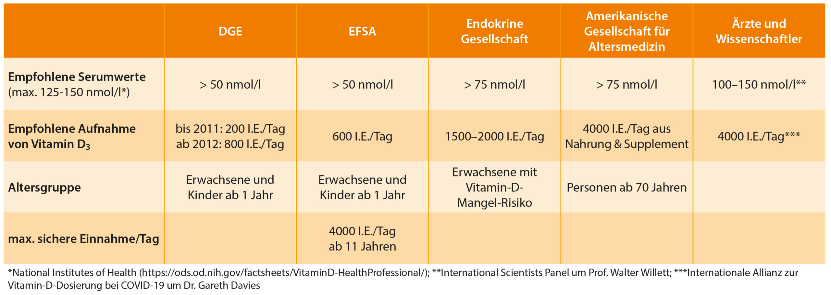
Fakt 5: Angesehene Fachgesellschaften und Regierungen empfehlen Vitamin D
Académie nationale de Médecine
Sociedad Española de Geriatría y Gerontología
Andalusien, Großbritannien, Frankreich, etc.

Slide 7
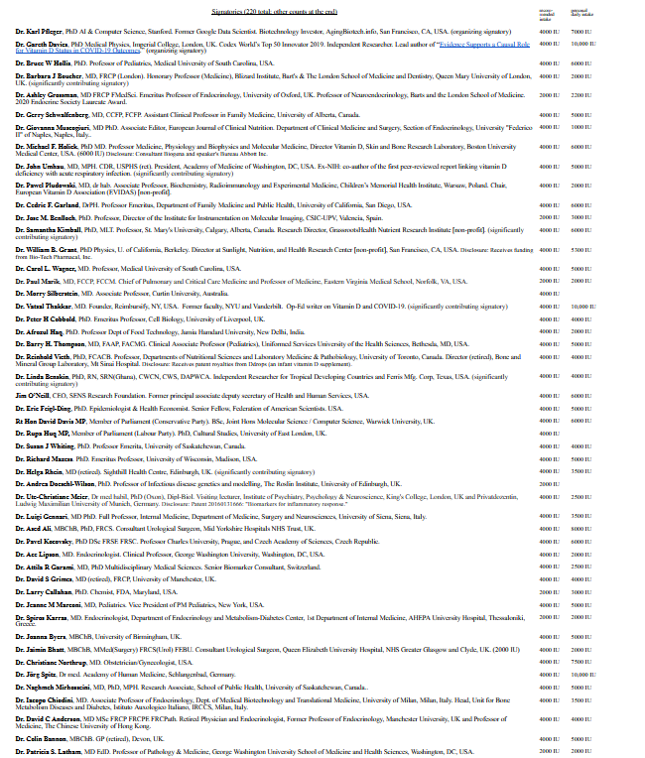
Fakt 6: Experten weltweit empfehlen schon lange eine bessere Vitamin-D-Versorgung
International Scientists Panel (2015): Scientists’ Call to D*Action
The Vitamin D Deficiency Epidemic. (Mit dabei der bedeutendste
Ernährungsmediziner der Welt:
Prof. Walter Willet von Harvard)
#VitaminDforAll
A. Fauci nimmt Vitamin D, weil es
das Infektionsrisiko beeinflußt.

Slide 8
Fakt 6: Experten weltweit empfehlen schon lange eine bessere Vitamin-D-Versorgung
Zitat von Hermann Brenner, Professor am Deutschen Krebsforschungszentrum:
„Trotz der Einschränkungen und verbleibenden Unsicherheiten spricht die zunehmende Evidenz stark für eine weit verbreitete Vitamin-D-Supplementierung, insbesondere von Hochrisikopopulationen, sowie für eine hochdosierte Supplementierung von Infizierten. Angesichts der Dynamik der COVID-19-Pandemie erfordert das Nutzen-Risiko-Verhältnis einer solchen Supplementierung ein sofortiges Handeln, noch bevor die Ergebnisse der laufenden groß angelegten randomisierten Studien vorliegen.“

Slide 9
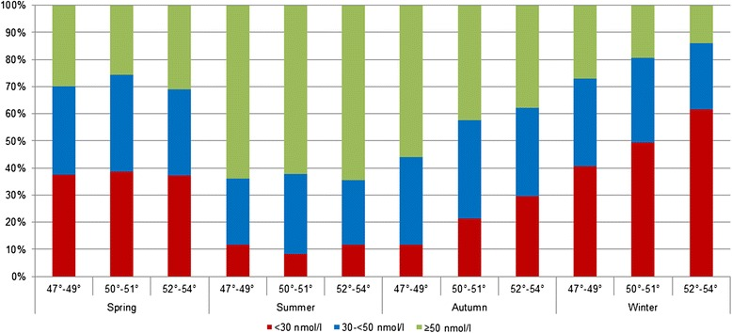
Fakt 7: Nur 12 % der Deutschen haben gute Vitamin-D-Spiegel über 75 nmol/l (30 ng/l)
Anteil der 25(OH)D-Kategorien nach Jahreszeit und Breitengraden bei Frauen (Rabenberg et al., 2015)

Slide 10
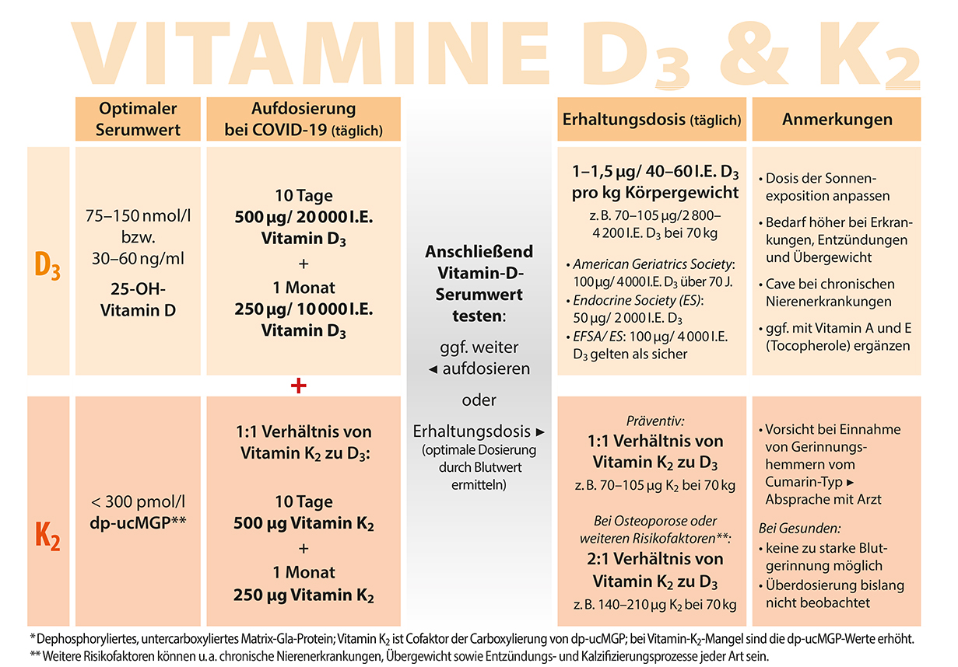
Fakt 8: Vitamin D ist sicher und wird durch Vitamin-K2-Gabe noch sicherer
Dosierung und Toxizität von Vitamin D und K bei COVID-19

Slide 11
Exkurs: Vitamin K2
Vitamin K2 aktiviert Osteocalcin (BGP) und Matrix-Gla-Proteine (MGP)
Nur aktiviertes BGP und MGP hemmt Calcium-Ablagerungen und lagert Calcium in die Knochen ein
Teil der Lösung des Calcium-Paradoxon

Slide 12
Fakt 9: Vitamin D ist extrem kostengünstig
Fakt 10: Vitamin D ist nicht lukrativ, nicht patentierbar und hat keine einflussreiche Lobby

Slide 13
Contra Vitamin D: Alles nur eine Scheinkorrelation? Die Gegenargumente
Keine bewiesene Kausalität
Vitamin D spielt eine zentrale Rolle im Immunsystem – präventiv und in jedem Stadium der COVID-Erkrankung (z. B. CD8-T-Zellen, Zytokinsturm.) Immun-Wirkungen sind bestens belegt → Offizieller Health Claim
Vitamin-D-Mangel entsteht durch jede Entzündung, also auch durch die COVID-19-Erkrankung
Das irrationalste Argument von allen.
Ein Mangel ist zu beheben,
nicht wegzudiskutieren!
Notes:
1: Die Funktionstüchtigkeit des Immunsystems entscheidet über die Schwere des COVID-19-Verlaufs. Vitamin D spielt nachweislich eine essentielle Rolle im Immunsystem. Vitamin D hat hierfür eine rechtlich, EU-weit zugelassene Gesundheitsaussage. Die Anforderungen hierfür sind mindestens so hoch wie für Arzneimittelzulassungen. Eine kausale Wirkung von Vitamin D ist alleine dadurch belegt und würde eine Vitamin-D-Gabe für alle Personengruppen mit Risiko für Vitamin-D-Mangel rechtfertigen.
2: Wenn das unzweifelhaft lebenswichtige Vitamin D bei einer Erkrankung aufgebraucht wird, ist dies nicht ein Argument gegen eine Supplementierung, sondern erfordert in einer rationalen Welt, dass der Mangel ausgeglichen wird. Hat unser Auto einen Mangel an Motoröl, diskutieren wir auch nicht ewig darüber, warum der entstanden ist: Ist der Ölmangel kausal oder nur korrelativ mit dem Motorschaden, der kommt? Wir füllen Öl nach.

Slide 14
Fazit
Vitamin D ist absolut lebenswichtig, aber eine Unterversorgung die Regel. Es wirkt günstig bei vielen Krankheitsbildern, senkt die Krebssterblichkeit und die Gesamtsterblichkeit in großen Cochrane-Analysen.
COVID-19 und andere Atemwegsinfekte sind nur ein Aspekt, warum eine Supplementierung sinnvoll ist.
Mehr Informationen: www.DrJacobsInstitut.de und www.vitaminD.science
Vielen Dank!

